Slide 1
Муниципальное бюджетное учреждение культуры
«Централизованная библиотечная система»
Кстовского муниципального округа
Отдел методической и инновационной деятельности
Дневник учёта работы
библиотек,
обслуживающих детей
2025 год

Slide 2
Дневник учёта работы библиотеки является основным документом, на основании которого предоставляются данные для годового отчёта по форме № 6-НК.
Дневники ведутся в каждом структурном подразделении, обслуживающем пользователей до 14 лет включительно.
Дневник заполняется ежедневно. Данные вводятся согласно первичным учётным документам, к которым относятся:
- читательский формуляр (формуляр зарегистрированного пользователя),
- регистрационная карточка читателя,
- тетрадь учёта выполненных справок,
- паспорт массового мероприятия.

Slide 3
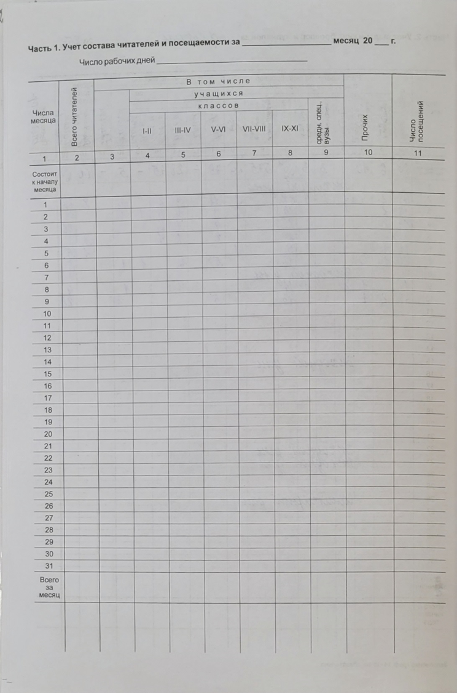
Часть 1. Учёт состава читателей и посещаемости
за месяц.
Первая графа вертикально – это числа месяца.
Далее идёт графа – Всего читателей. Здесь указываются читатели, которые пришли в библиотеку в текущем году впервые. Мы их перерегистрируем.
Например, сегодня пришли 3 человека, мы их записали, а потом учитываем их по возрастной группе с 3 по 8 графу.
В 3 графу выделяем – дошкольников,
4 графа – 1 и 2 класс,
5 графа – 3 и 4 класс,
6 графа – 5 и 6 класс,
7 графа – 7-8 класс
8 графа – 9 класс

Slide 4
9 графа – учёт посещений дошкольников (учитывается сколько детей дошкольного возраста посетило библиотеку).
10 графу мы отводим на посещения массовых мероприятий, учитываем количество посещений на массовых мероприятиях. Графу делим пополам: в первой половине учитываем - Посещение на массовых мероприятиях в библиотеке, во второй половине будем учитывать посещения на массовых мероприятиях во вне стационара.
11 графа – учёт всех посещений за весь день, включая посещения массовых мероприятий, дошкольников и посещения с книгообменом.

Slide 5
По завершению месяца работы мы ведём статистический подсчёт цифровых показателей. Складываем каждую графу по отдельности и получившуюся цифру записываем в всего за месяц.
Следующая строка, которая идёт после строки ВСЕГО ЗА МЕСЯЦ, здесь складываются цифровые показатели: всего за месяц плюс состоит к началу месяца.
Чтобы проверить правильность подсчёта необходимо сложить всех читателей (от дошкольников по 9 класс) за месяц и у вас должна получиться такая же цифра, как в ячейке всего за месяц читателей.
Тоже самое делаем и с последней строкой. Проверяем, чтобы исключить ошибки.
Итоговые цифровые показатели переносим на начало следующего месяца.

Slide 6
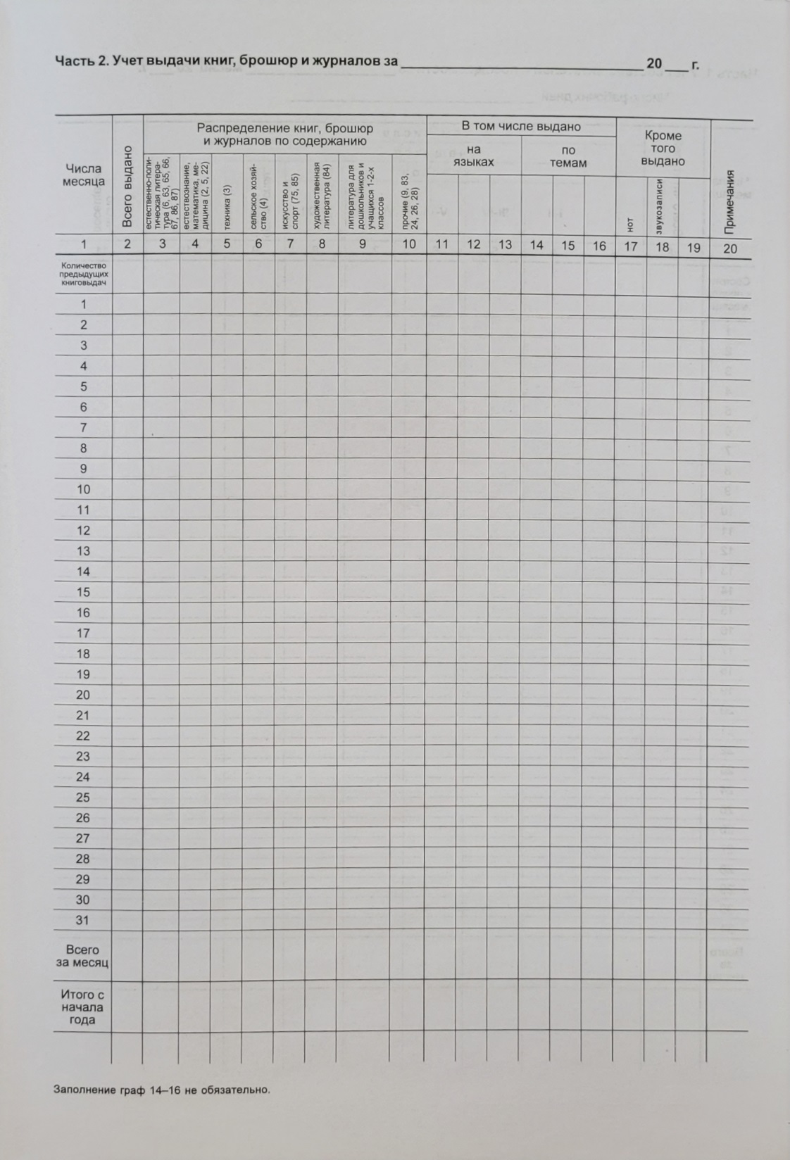
Часть 2. Учёт выдачи книг, брошюр и журналов.
Учёт книговыдачи ведётся также ежедневно, за исключением выходных дней. И распределяется по направлениям деятельности:
6 – общественные науки в целом. Сюда входит литература по истории, экономике, политике, праву и военному делу.
2 – естественные науки, физико-математические науки, химические науки, науки о Земле и биологические науки.
3 – техника и технические науки
81-83 – языкознание и литературоведение
75-85 – физическая культура и спорт, искусство.
84 – художественная литература
Следующая графа – литература для дошкольников
9 – литература универсального содержания.

Slide 7
Для подсчёта статистики складываем графы с 3 по 10. У нас получается цифра всего выдано.
Из них в том числе выдано:
- литература с книжной выставки
- литература нравственно-эстетического направления
- журналы
- литература по программе
- литература по краеведению
- военно-патриотическое направление
- экологическое воспитание
- новые книги
- количество библиографических справок.
Также в конце месяца подсчитываем все графы и проверяем.

Slide 8
Часть 3. Учёт массовой работы.
Указываем число и месяц. Записываем наименование и форму мероприятия. Количество обслуженных (сколько человек присутствовало на мероприятии, акции, презентации книжной выставке и т.д.). Указываем место проведения мероприятия и фамилию сотрудника, который проводил мероприятие.
Каждое мероприятие записывается в дневник немедленно после его проведения.

Slide 9
Правила заполнения дневника учёта работы библиотеки:
1. Необходимо вести черновик дневника (тетрадь «токования»), где можно делать пометки, зачёркиванием и т.д.
2. При заполнении оригинала дневника учёта работы библиотекарь соблюдает следующие требования:
• используется ручка с пастой синего цвета одного оттенка,
• в дневнике принимаются следующие пометки: выходной, больничный, сессия (не допускается писать большими буквами на весь период больничного или отпуска, достаточно пометить начало и окончание), санитарный день, праздничный день, учёба, курсы (тот день, когда сотрудник приглашается на семинары, совещания),
• дневник учёта работы допускается обернуть прозрачной обложкой,
• не допускаются в дневнике учёта работы исправления, подчёркивания, неряшливость в заполнении, заполнение карандашом.

